Slide 1
Nachhaltige Wohnkonzepte
Geschäftsmodell der NaWoko GmbH

Slide 2
NaWoko: Geschäftszweck
Erschließung ungenutzten Einliegerwohnraums für temporäre Vermietungen an Entsandte
Zweiseitiger Markt mit Kunden
  Wohnraumeigentümer mit ungenutztem Einliegerwohnraum
  Entsandte von Organisationen auf Suche nach temporärem Wohnraum
    Gewinnung über Plattformen wie hc24
    Voraussetzungen: Arbeitgeber- und Haftpflichtversicherungsbescheinigungen
    Vermietung unter 1 Jahr zum Ausschluss von Dauerwohnansprüchen

Slide 3
NaWoko: Vertragsgestaltung mit Wohnraumeigentümern
Nutzungsvertrag mit NaWoko GmbH
  mind. 24 Monate gegen Monatspauschale soweit vermietet
Ausstattung durch NaWoko GmbH
  Mobiliar
  Internetzugang
  eigene Ausstattung nutzbar auf Wunsch
Mietanfrage(n) über NaWoko GmbH
  Entscheidungsrecht der Wohnraumeigentümern auf Wunsch
Ein-/Auszugsmanagement über NaWoko GmbH
  inkl. Abnahme & Endreinigung
Monatlich: Auszahlung der Nutzungspauschale
  nach Auszug jeweils Nutzungspause auf Wunsch
Eigentümerpflichten unberührt
  Nachweis Wohngebäudeversicherung und -haftpflicht
  Winterdienst und Säuberungspflichten verbleiben beim Eigentümer

Slide 4
NaWoko: Haftungsrisiken
Eigentümer
Mieter
Vertrag: Mietzins
Risiko: Gefährdung Anderer
Risiko: Beschädigung von Eigentum
- der NaWoko (abgedeckt über Vertrag/Haftpflichtversicherung)
- des Eigentümers (abgedeckt über Haftpflichtversicherung)
Vertrag: Nutzungsgebühr
Risiko: Gefährdung Anderer
durch Mieter
durch NaWoko, z.B. bei Erstausstattung
durch beauftragte Dienstleister, z.B. Raumpflege
Risiko: Beschädigung von Eigentum
durch Mieter
durch NaWoko, z.B. bei Erstausstattung
durch beauftragte Dienstleister, z.B. Raumpflege
NaWoko
Vertrag: Vermittlungsgebühren
Bestand der Arbeitsbeziehung
ggf. Eintritt als Mieter, dann so behandelt
Risiko: Gefährdung Anderer
Risiko: Beschädigung von Eigentum
- der NaWoko
- des Eigentümers
Beauftragte Dienstleister
Plattform
Arbeitgeber

Slide 5
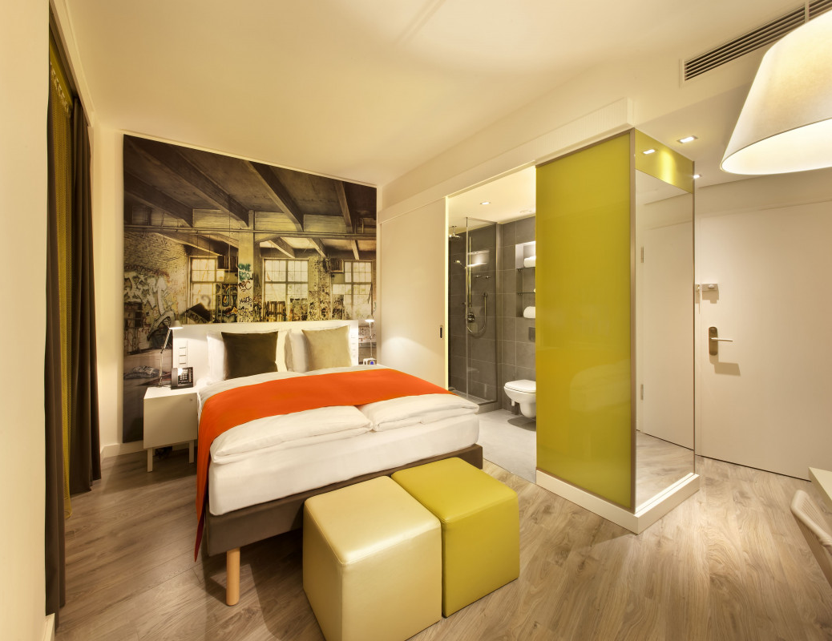

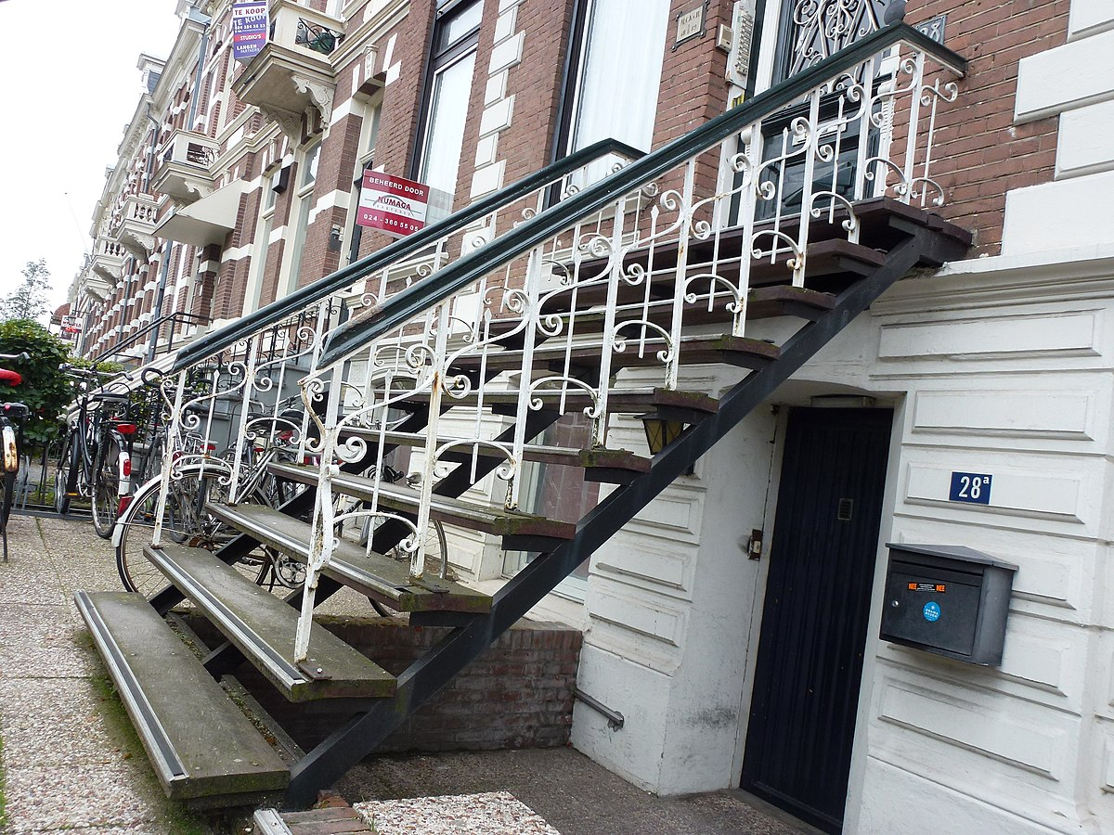





Ihr Weg zur nachhaltigen
Wohnraumnutzung
Nachhaltige Wohnkonzepte
Nutzungsvertrag mit der NaWoko
  mind. 24 Monate gegen Monatspauschale soweit vermietet
Ausstattung durch NaWoko
eigene Ausstattung nutzbar auf Wunsch
Mietanfrage(n) über NaWoko
Ihr Entscheidungsrecht auf Wunsch
Ein-/Auszugsmanagement über NaWoko
inkl. Abnahme & Endreinigung
Monatlich: Auszahlung der Nutzungspauschale
  nach Auszug jeweils Nutzungspause auf Wunsch
Sichere Vermietung
von Einliegerwohnungen
an mobile Werktätige
Ihre Vorteile als Wohnraumeigentümer
zusätzliche Einnahmen
komplette Abwicklung durch NaWoko
eigene Mieterauswahl auf Wunsch
flexible Bindung
Kontakt nur mit NaWoko
Unser Flyer für Wohnraumeigentümer
Ihre Ansprechpersonen
Ihr Beitrag
Einliegerwohnung
Wasser, Strom, Heizung gegen Pauschale
Kehrwoche & Winterdienst
Dr. Maria & Dr. Christian Wagner Dr. Anna & Dr. Gero Lückemeyer
NaWoko - Nachhaltige Wohnkonzepte GmbH
Ochsensteige 21 – 89075 Ulm www.nawoko.de

Slide 6
Vielen Dank
für Ihre Aufmerksamkeit!

